Slide 1

语文 · 三年级上册
秋天的雨
第一课时
Notes:
上课铃响后不急着出示课题。先请孩子们闭上眼睛听十秒——教师用嘴轻轻发出"沙沙沙"的声音，或播放一段雨声。
睁眼后问："你猜，这是什么季节的雨？"孩子多半会说"下雨""春天"。不评价对错，顺势推出课题《秋天的雨》，齐读课题两遍：第一遍读清楚，第二遍读得轻一点、柔一点，像秋雨那样。
提示：三年级学生对"秋天"的直接经验多来自树叶变黄和穿衣服变多，导入时不要急着讲课文，先让他们把生活经验说出来，后面品读比喻时才有可迁移的支点。

Slide 2
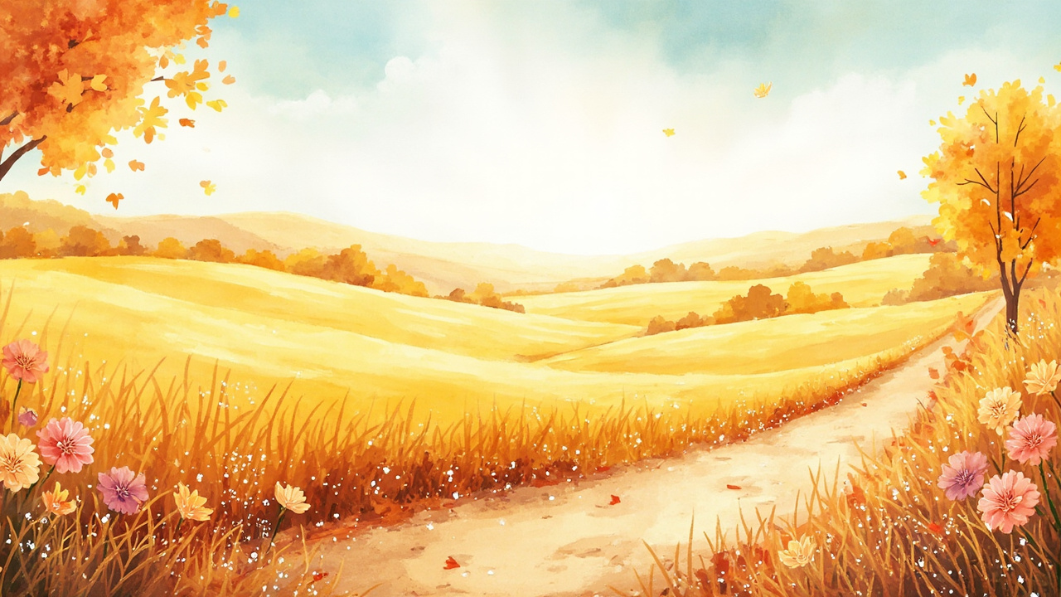
看一看
秋天来了
你从哪里看出来的？
Notes:
出示这幅图，只给一个问题："你从哪里看出秋天来了？"
请三到四个孩子说，鼓励说得具体：不满足于"树叶黄了"，追问"哪棵树的叶子？什么样的黄？"引导说出"银杏叶黄得像小扇子"这类带画面的话。
把学生说的关键词随手写在黑板一角（叶子、果子、凉、雨），这些词在后面品读三个片段时会一一被课文"接住"，孩子会有"我说的课文里也有"的成就感。
控时 3 分钟，不要发散成"秋游"话题。
卡点预判：有孩子会说"秋天要穿外套"，这是身体感觉不是看见的，可以肯定他观察得细，再引回"眼睛看到的"。

Slide 3
今天我能……
认得本课生字，读准课文
读出三处最美的句子
钥匙 颜料 气味
学着课文的样子说一句秋天
写好三个字
Notes:
用第一人称"我能"呈现目标，比"教学目标"更贴近孩子。逐条读给学生听，每条不超过一句解释：
第一条——把字认全，把课文读通顺，这是底子。
第二条——今天有三个句子特别美，我们要读出味道来（这里不要说"比喻""修辞手法"，只说"特别美的句子"）。
第三条——学着课文的样子自己说一句，这是本课的输出任务，提前预告让学生带着任务听课。
第四条——课末写字。
读完请学生用手指跟着数"一二三四"，形成心理预期。整页控时 1 分钟，不要逐条展开。

Slide 4
先认字
钥匙 yào shi
"匙"读轻声
开门用的那个东西
都是金字旁、匕字底
缤纷 bīn fēn
都是绞丝旁
和线、和颜色有关
五彩缤纷 = 颜色特别多
梨 菠萝 lí bō luó
都是能吃的水果
"菠萝"两个字都有草字头
带草字头的字，多和植物有关
Notes:
生字教学专页，采用"字不离词、词不离画面"的办法，5 分钟。
钥匙：先出示读音，重点提醒"匙"在这里读轻声（shi），单独读时念 chí。可以拿出教室钥匙晃一晃，让学生看见实物——这一步非常关键，后面品读比喻全靠这把"看得见的钥匙"做支点。
缤纷：不解释词义，只让学生看两个绞丝旁，问"绞丝旁的字和什么有关？"引出"线、布、颜色"。然后说"五彩缤纷就是颜色多得数不清"，一句带过，留到后面用画面理解。
梨、菠萝：出示水果图或实物，让学生说说吃过没有、什么味道，为后面"好闻的气味"埋味觉记忆。
卡点预判："匙"的轻声、"缤"容易写成"宾"字旁，这两处要多读两遍。
认字方法用开火车读词，不要求当堂全部会写。

Slide 5
环节一
秋天的雨，藏着什么
Notes:
过渡页,10 秒带过。压低声音、放慢语速说：「秋天的雨,不光有颜色,它还偷偷藏了别的东西——你们猜猜是什么?」让学生随口猜两句(味道?声音?),不要评判对错,猜完直接翻页揭晓。这里制造的是期待感,别在过渡页上讲解。

Slide 6

一把小钥匙
它打开了谁的门
钥匙是用来干什么的？
秋天的雨，是一把钥匙
它轻轻地，把秋天的大门打开了
读一读：轻轻地，慢慢地
Notes:
本课第一处难点，用足 6 分钟，走三步，切忌直接告诉答案。
第一步——回到生活。先问："钥匙是用来干嘛的？"孩子会说"开门""开锁""开家门"。追问一句："门开了以后呢？"引出"就能进去了""里面的东西就看见了"。这一步不解释课文，纯粹把"钥匙 = 打开、看见里面"这个经验唤醒。三年级不易懂比喻，缺的不是聪明，是没有把生活经验和句子接上。
第二步——回到句子。出示"秋天的雨，是一把钥匙"，问："雨怎么会是钥匙呢？它打开的是哪扇门？"引导说出"秋天的大门"。再问："门一开，我们看见了什么？"——看见了黄叶、果子、五颜六色，也就是看见了整个秋天。
第三步——回到朗读。请学生读"轻轻地，把秋天的大门打开了"，指导"轻轻地"要读得轻、读得慢，可以让全班一起做一个轻轻推门的动作再读。
卡点预判：会有孩子问"秋天的门在哪儿？"不要否定，回答"这扇门看不见，但秋天一到，它就开了"，把想象保留住。
本页始终不出现"比喻"二字，学生只需要能说出"雨像钥匙一样把秋天带来了"就算达成。

Slide 7
“
秋天的雨，是一把钥匙。它带着清凉和温柔，轻轻地，轻轻地，把秋天的大门打开了。
—— 《秋天的雨》
Notes:
原文佳句，整页只有这一句，让孩子的眼睛没有别的地方可去。
朗读三遍，一遍比一遍好：
第一遍——请一个学生读，只要求读正确、不添字漏字。
第二遍——师生合作读，教师读前半句，学生读"轻轻地，轻轻地"，教师提示：连着两个"轻轻地"，作者为什么要说两遍？让学生体会"更轻、更慢、舍不得吵醒谁"。
第三遍——全班齐读，配一段轻音乐或雨声，读完停两秒再说话，把余味留住。
"清凉"可以用体感提示：秋天下过雨以后，风吹在脸上是不是凉凉的？"温柔"不解释，用读来体现。
本页不提问、不板书，就是纯粹的美读，是全课的情感高点之一。

Slide 8
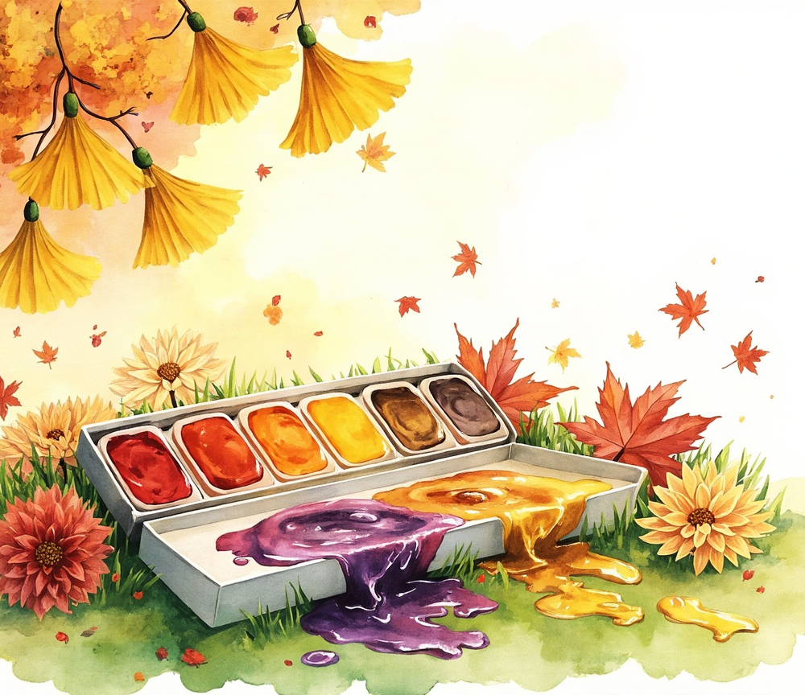
一盒颜料
秋天的雨在画画
它有一盒五彩缤纷的颜料
黄 红 金 紫
它把黄色给了银杏树
你还想把什么颜色给谁？
Notes:
本页 6 分钟，先看图再读句，顺序不要反。
第一步——看图找颜色。请学生在图上数一数有几种颜色，随口说：黄的、红的、金的、还有紫的。数完再出示"五彩缤纷"这个词，学生自然就懂了——这就是不解释词义、用画面喂词的办法，比讲定义有效得多。
第二步——读句子。读"它把黄色给了银杏树"，重点在"给"字：谁给谁？雨怎么会"给"？让学生感觉到，秋天的雨在这里像一个人，手里拿着颜料，一样一样地送出去。此处仍不说术语，只说"课文把雨当成人来写了，它会送东西"。
第三步——迁移说话。问"你还想把什么颜色给谁？"给两个示范："它把红色给了枫叶""它把金黄给了田野"。请三四个孩子说，句式必须完整：它把 ______ 给了 ______。这是下一个活动页的热身。
卡点预判：孩子容易说成"树叶变黄了"，这是陈述不是课文的样子，要温柔地拉回句式："用课文的说法再说一遍试试？"

Slide 9
雨把颜色送给谁
黄色 给银杏树
黄黄的叶子像一把把小扇子
扇走了夏天的炎热
红色 给枫树
红红的枫叶像一枚枚邮票
邮来了秋天的凉爽
金黄 给田野
田野像金色的海洋
紫红 淡黄 雪白 给菊花
菊花在秋雨里频频点头
Notes:
四张卡片并排，让课文里散在段落中的颜色一次看全，1 分半到 2 分钟即可，不要逐句精讲（前一页已经讲透方法）。
用法是"读+发现"：请四个小组各读一张卡片，读完问一个问题："你发现这四句话有什么一样的地方？"引导发现——每一句都先说颜色，再说给了谁，最后还说它像什么。
"像一把把小扇子""像一枚枚邮票"两处特别值得停一下：让孩子用手比划银杏叶的扇子形状，看看枫叶是不是真的和邮票一样大小、一样有齿边。这两个句子是全文最好懂的画面，孩子一旦"看见"了，后面自己说话就有样子可学。
"频频点头"可以做动作：菊花被雨打着，一下一下地点头，像在跟我们打招呼。
本页读完即走，不做板书。

Slide 10
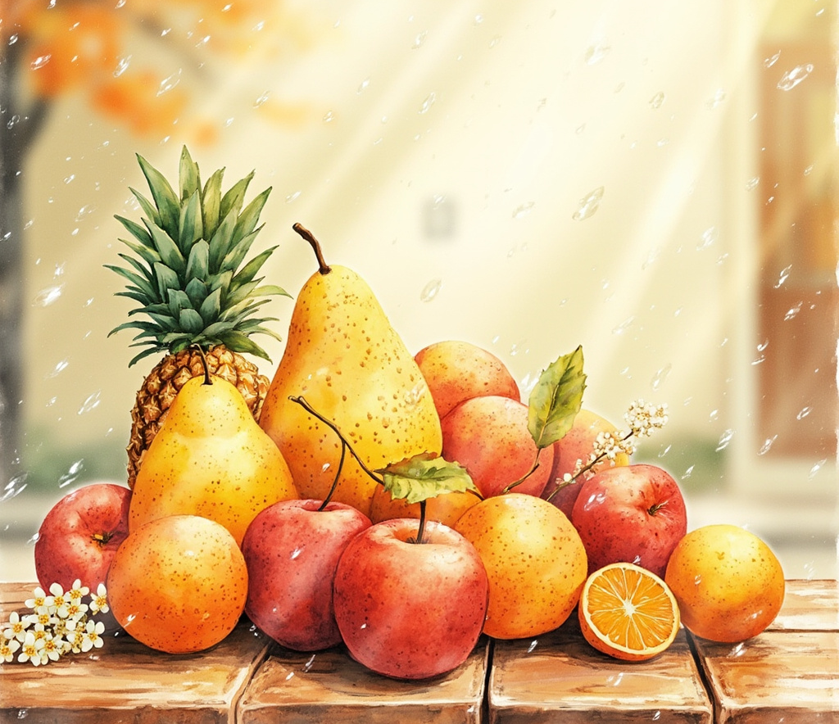
一藏好闻的气味
用鼻子读课文
秋天的雨，藏着好闻的气味
梨 菠萝 苹果
甜甜的，好多好多
小朋友的脚，被勾住了
Notes:
本页 4 分钟，是三个片段里最容易上手的一个，因为孩子有真实的味觉记忆。
第一步——调动鼻子。问："我们平时用眼睛读、用嘴巴读，今天试试用鼻子读——你在秋天闻到过什么香味？"孩子会说桂花、橘子、烤红薯，都接住。
第二步——读句子。读"秋天的雨，藏着好闻的气味"，抓"藏"字：气味为什么是"藏"着的？因为你要走近、要闻，才能发现，藏起来的东西才让人想去找。
第三步——体会"勾"。读"小朋友的脚，常被那香味勾住"，问："脚真的会被勾住吗？"孩子会笑着说不会。再问："那为什么走不动了？"——因为太香了，舍不得走。这一问一答就把句子的趣味打开了，不需要任何术语。
可以准备一小块水果或一片橘子皮，让前排孩子闻一闻，五秒钟，效果胜过五分钟讲解。
卡点预判："勾"字学生可能理解成"钩子钩住"，正好顺势承认：对，就像有个看不见的小钩子，把脚钩住了——这个误读本身就是最好的理解。

Slide 11
找一找，说一说
1
2
3
4
读一读
同桌互相读你最喜欢的一句
2 分钟
找一找
在教室外、在图上、在心里
找一样秋天的东西
说一说
它把 ______ 给了 ______
或：秋天的雨，藏着 ______
评一评
说得好的三条：
有颜色 有画面 用上课文的样子
Notes:
本课核心输出活动，总时长 8 分钟，请把每步的时间说清楚再放手，三年级需要明确的时间边界。
第一步 读一读（2 分钟）：同桌互读最喜欢的句子，只读一句，读完对方说一句"我听出来了"。教师巡视，听到读得好的记下名字。
第二步 找一找（1 分钟）：给一个具体范围——窗外的树、书上的图、或者你回家路上见过的东西，避免孩子茫然。
第三步 说一说（4 分钟）：句式二选一，投影上写着，照着说不丢人。先同桌互说，再请五六个孩子全班说。教师示范一个："它把橘黄色给了小橘子，橘子像一个个小灯笼，挂在树上。"
第四步 评一评（1 分钟）：成功标准就三条，说给学生听——有颜色、有画面（能让人看见）、用上课文的样子（用了句式）。不要用"生动""优美"这类孩子听不懂的评价词，就问："他说的话，你脑子里有画面吗？"有，就是好。
卡点预判：会有孩子只说"秋天很美"，没有画面。追问一句"美在哪里？什么颜色的？"通常再问一次就能拉出来。
对说不出来的孩子，允许直接复述课文里的一句，也算完成。

Slide 12
写好这三个字
一看 二写 三对照
扇
邮
梨
半包围，先写户
里面是羽，两点要小
撇要伸出来
左窄右宽
左边由，最后一竖长
右耳旁最后写
上下结构，上大下小
利在上，木在下
木的捺变成点
写完和书上比一比：哪一笔最不像？就改那一笔。
Notes:
写字环节 6 分钟，三个字都来自本课最美的句子（小扇子、小邮票、梨），孩子写的时候脑子里还有画面。
流程严格走"一看二写三对照"：
一看（1 分钟）：教师在黑板田字格或投影上范写，边写边说口诀。学生只看不动笔，手指可以跟着在桌上空描。三年级最容易犯的错是没看清就动笔。
二写（3 分钟）：学生在书上或本子上每个字写两遍。第一遍慢，第二遍稍快。提醒坐姿和握笔：头正、身直、臂开、足安。
三对照（2 分钟）：这是最容易被省掉、也最有价值的一步。让学生把自己写的字和书上的范字比一比，只找一个问题："哪一笔最不像？"然后只改那一笔，改在第三个格里。
重点提示：
扇——半包围结构，先写"户"再写"羽"，里面的羽要写扁、写小，四点收紧。
邮——左窄右宽，右耳旁的竖要写长，是这个字的支柱。
梨——上大下小，下面"木"的捺变成点，很多孩子会写成捺，撞出格子。
巡视时挑两份写得好的用展台展示，只说好在哪一笔，不做整体评价。

Slide 13
秋天的雨，藏着三样
一把钥匙 打开秋天的门
一盒颜料 把颜色送出去
一藏气味 把小朋友的脚勾住
它带来的，是一首歌，一曲丰收的歌
下节课，我们接着往下读
Notes:
小结 2 分钟，回扣三个片段，采用师生接读的方式，不要教师一个人总结。
教师说"一把——"，学生接"钥匙"；教师说"打开了——"，学生接"秋天的大门"。三样都这样接完，节奏快、气氛好，也是一次隐性的复述检测。
接读完提一个整合问题："秋天的雨，其实只是雨。可读完课文，你觉得它像什么？"允许多种答案——像一把钥匙、像一个画画的人、像一个送礼物的人。只要说得出"它像一个人"就非常好了，这是本课情感的落点，同样不出现"拟人"二字。
最后教师读一句"秋天的雨，带给大地的是一曲丰收的歌"，作为下节课的钩子，不展开。
板书此时应已成型：雨 → 钥匙 / 颜料 / 气味，擦掉导入时随手写的词，只留这三个。

Slide 14
今天的作业
人人都做
把课文读给家人听一遍
约 5 分钟
读顺，不添字漏字就好
想做就做
抄写今天的三个字，各两遍
约 5 分钟
写工整比写多重要
挑战一下
回家路上找一样秋天的东西
用课文的样子说给爸爸妈妈听
不用写
说出来就算完成
Notes:
作业分层，严格遵守双减：三年级书面作业总量控制在 10 分钟以内，本课设计为必做 5 分钟朗读（非书面）+ 选做 5 分钟抄写，挑战题为口头表达、零书面负担。
布置时把三层的定位说清楚：
第一层"人人都做"——朗读给家人听，这是底线任务，人人能完成。标准只有一条：读顺，不添字漏字。不要求背诵、不要求有感情，减少家长焦虑。
第二层"想做就做"——抄写三个字各两遍。明确告诉学生：写工整比写得多重要，写两遍认真的胜过写十遍潦草的。不做的也不批评。
第三层"挑战一下"——回家路上找一样秋天的东西，用今天的句式说给爸爸妈妈听，纯口头，不用写、不用交、不用家长签字。第二天课前请两三个孩子分享即可。
特别提醒：不要求家长签字、不要求拍照打卡、不布置抄写课文全文这类机械作业。
本页 1 分钟讲完，让学生把必做那条圈出来。

Slide 15
下课啦
秋天的雨，还在下
下节课，听听它带来的那首歌
Notes:
下课前 30 秒，不总结、不叮嘱，留一个念想。
可以这样说："今天我们跟着秋天的雨，打开了一扇门，看见了好多颜色，还闻到了香味。可是课文还没读完呢——秋天的雨还带来了一首歌，是唱给谁听的？下节课我们去找。"
如果时间还剩一点，把第一页那段雨声再放十秒，让孩子在雨声里收拾书本，情绪收在"美"上而不是"记住了什么"上。
课后自查三条：三个片段学生是否都能说出"像什么"；说话活动是否人人开口；写字有没有走完"对照"这一步。

